Slide 1
과목_학년학기_단원 | suhi_h_0401_06
차시명 | 01 단원 도입
파일명 | suhi_h_0401_06_0001
검토 | 담당
수학팀 | 박종민
문서 HISTORY
번호 | 버전 | 문서 작성일 | 내용 비고 | 작성자 (내선번호) | 검토자
1 | V 1.0 | 2022.2.15 | 문서 발생 | 김범수
2 | V 1.0 | 2022.03.07 | 1차 검수 |  | 박종민
3 | V 2.0 | 2022.03.08 | 2차 검수 |  | 김예림
4
5
6
7
8
9
10
11

Slide 2
학습 단계 | 파일명 | 페이지 정보 | 프레임 수 | 자료 형태 (동영상, 애니메이션, 노래)
 | suhi_h_0401_06_0001.html | 수학 익힘 86~87쪽 | 1 | Html5
총 프레임 수 |  |  | 1

Slide 3
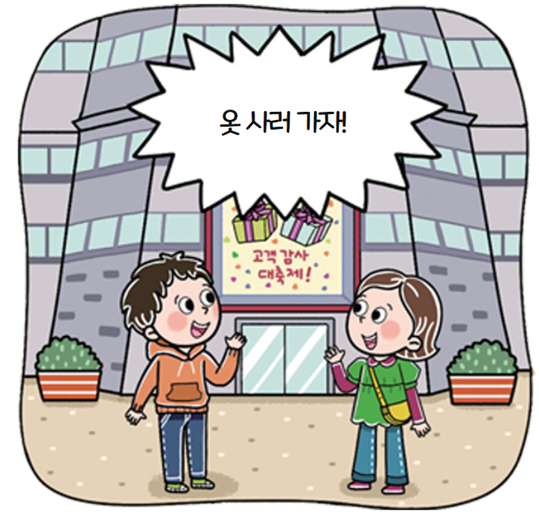



4-1
6. 규칙 찾기
01 단원 도입
Θ Description & Function
단원 도입 │ 86~87쪽
그림
1
2
3
해당 삽화가 풀 팝업창
#1
옷 사러 가자!
삽화 파일명 | 6_intro_1.png 한대희 수학 4-1 지도서\app\resource\contents_sub\lesson06\ops\6\images\6_0

Slide 4
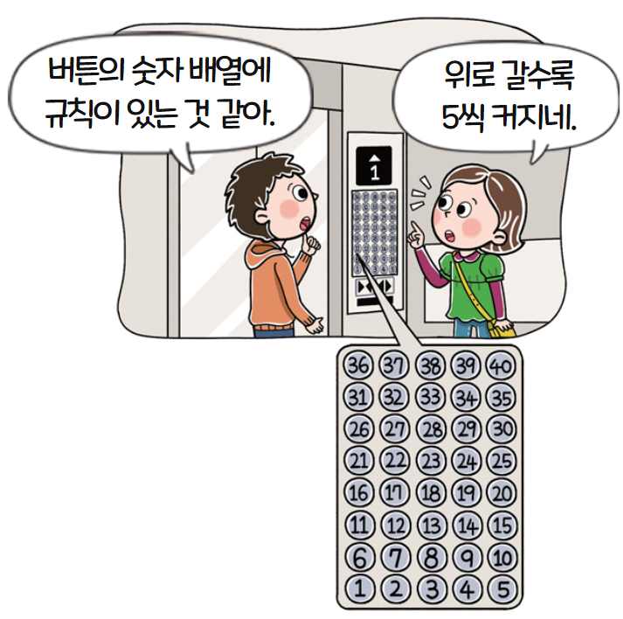
4-1
6. 규칙 찾기
01 단원 도입
Θ Description & Function
단원 도입 │ 86~87쪽
그림
1
2
3
해당 삽화가 풀 팝업창
#1
버튼의 숫자 배열에
규칙이 있는 것 같아.
위로 갈수록
5씩 커지네.
삽화 파일명 | 6_intro_2.png 한대희 수학 4-1 지도서\app\resource\contents_sub\lesson06\ops\6\images\6_0

Slide 5
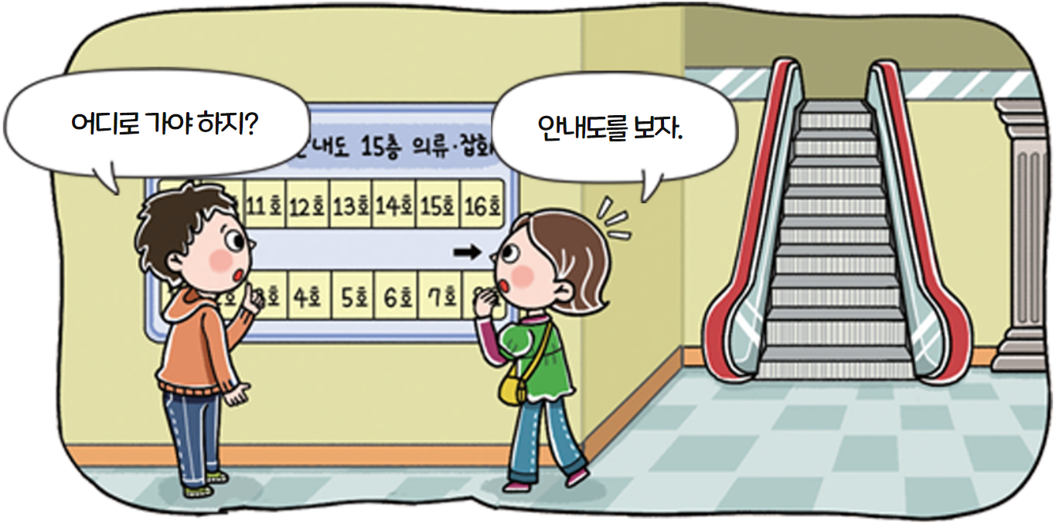
4-1
6. 규칙 찾기
01 단원 도입
Θ Description & Function
단원 도입 │ 86~87쪽
그림
1
2
3
해당 삽화가 풀 팝업창
#1
어디로 가야 하지?
안내도를 보자.
삽화 파일명 | 6_intro_3.png 한대희 수학 4-1 지도서\app\resource\contents_sub\lesson06\ops\6\images\6_0

Slide 6
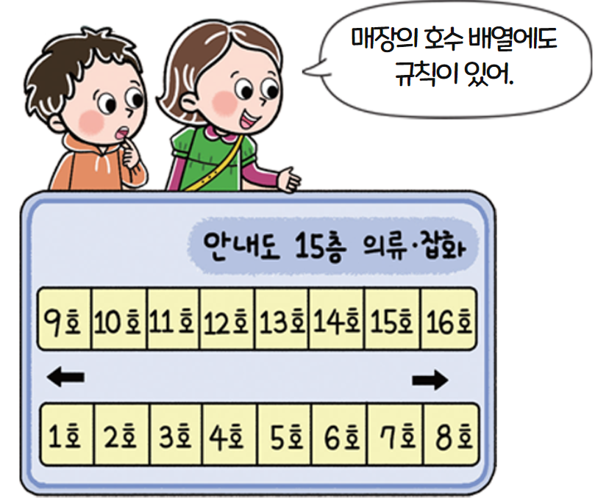
4-1
6. 규칙 찾기
01 단원 도입
Θ Description & Function
단원 도입 │ 86~87쪽
그림
1
2
3
해당 삽화가 풀 팝업창
#1
매장의 호수 배열에도
규칙이 있어.
삽화 파일명 | 6_intro_4.png 한대희 수학 4-1 지도서\app\resource\contents_sub\lesson06\ops\6\images\6_0

Slide 7
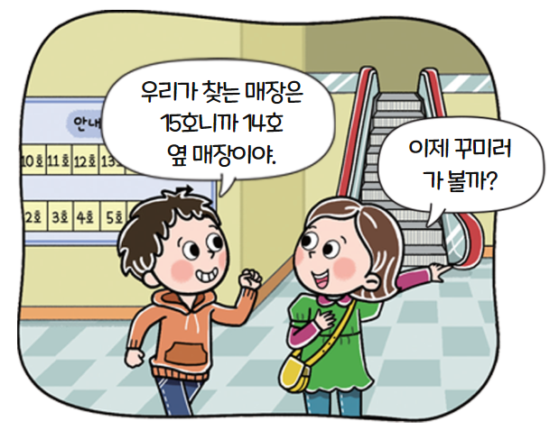
4-1
6. 규칙 찾기
01 단원 도입
Θ Description & Function
단원 도입 │ 86~87쪽
그림
1
2
3
해당 삽화가 풀 팝업창
#1
우리가 찾는 매장은
15호니까 14호
옆 매장이야.
이제 꾸미러
가 볼까?
삽화 파일명 | 6_intro_5.png 한대희 수학 4-1 지도서\app\resource\contents_sub\lesson06\ops\6\images\6_0

Slide 8



4-1
6. 규칙 찾기
01 단원 도입
Θ Description & Function
단원 도입 │ 86~87쪽
그림
1
2
3
답 칸 클릭하면 답 나타남. 정답 확인 버튼은 정답 가리기로 토글 됨.
덧셈표의 빈칸에 알맞은 수를 써넣으세요.
＋ | 1 | 2 | 3 | 4
1 | 2 | 3 | 4 | 5
2 | 3 | 4 | 5 | 6
3 | 4 | 5 | 6 | 7
4 | 5 | 6 | 7 | 8
#1

Slide 9

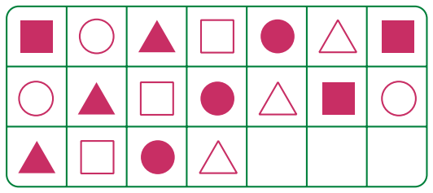

4-1
6. 규칙 찾기
01 단원 도입
Θ Description & Function
단원 도입 │ 86~87쪽
그림
1
3
예 약물 사용. - 처음부터 나타나지 않음. - 정답 칸 클릭 시 나타남.
답 칸 클릭하면 답 나타남. 정답 확인 버튼은 정답 가리기로 토글 됨.
2
규칙을 찾아 무늬를 완성해 보세요.
찾을 수 있는 규칙을 써 보세요.
#1
→방향으로 □,○,△ 모양이 반복됩니다.
→방향으로 색칠된 도형과 색칠되지 않은 도형이 반복됩니다.
#2
삽화 파일명 | 6_0_3.svg 한대희 수학 4-1 지도서\app\resource\contents_sub\lesson06\ops\6\images\6_0

Slide 10



4-1
6. 규칙 찾기
01 단원 도입
Θ Description & Function
단원 도입 │ 86~87쪽
그림
1
3
답 칸 클릭하면 답 나타남. 정답 확인 버튼은 정답 가리기로 토글 됨.
2
규칙을 찾아 무늬를 완성해 보세요.
빈칸에 알맞은 모양을 그리고, 색칠해 보세요.
#1
삽화 파일명 | 6_0_3.svg / 6_0_3_answer.svg 한대희 수학 4-1 지도서\app\resource\contents_sub\lesson06\ops\6\images\6_0

Slide 11


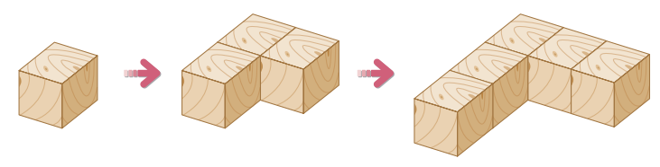

4-1
6. 규칙 찾기
01 단원 도입
Θ Description & Function
단원 도입 │ 86~87쪽
그림
1
2
3
화살표 약물 사용.
답 칸 클릭하면 답 나타남. 정답 확인 버튼은 정답 가리기로 토글 됨.
규칙적으로 쌓은 쌓기나무를 보고 안에 알맞은 수를 써넣으세요.
#1
쌓기나무가 개씩 늘어나는 규칙이 있습니다.
2
#2
삽화 파일명 | 6_0_4.svg 한대희 수학 4-1 지도서\app\resource\contents_sub\lesson06\ops\6\images\6_0

